Slide 1
대문
내거
남의거
시작
Lay-Z 꿈 풀이
Lay-dream
Lay – 몽
설명 ?
꿈 해몽 테스트
*다른 사람들 거 보는 화면은 ‘레이 도감’
레이 해석소
*목표 : 트래픽 / 제품 추천X
(+ SEO 걸려야 함 )

Slide 2
해몽 입력 란
성별
선택
남자
여자
생년월일
양/음력
출생년
출생월
출생일
태어난 시간
선택
(‘모름’의 선택지도 있어야 함)
꿈 입력
(주관식 : 글자수 제한 有)
그 꿈에 대한 기분
선택
매우좋음
좋음
보통
나쁨
매우 나쁨

Slide 3

내 결과 화면
다른 사람들의 꿈 해몽 보기
*점수 계산 방식 :
별 한 개에 5점씩 부여
백분위 계산 후 길몽/흉몽 중
어디에 가까운지 게이지바로 노출
총평 :
한줄 평
길몽
흉몽
(여긴 한 문장으로 요약된 내 꿈 해몽이 나오기)
토글 선택 시
상세 설명 펼쳐져 나옴
재물운 ★ ★ ★ ★ ★
#복권사기
#사람 안만나기
애정운 ★ ★ ★ ☆ ☆
#커피 마시기
(~등 행동적인 것들 해시태그로 나오기)
공유하기
직장운 ★ ★ ★ ★ ☆
건강운 ★ ☆ ☆ ☆ ☆
꿈 해석 총론
오늘의 행운
행운의 색 : 그레이 블루
행운의 숫자 : 4
행운의 물건 : 따뜻한 차
+디테일과 함께
행운의 키워드들 나오기

Slide 4
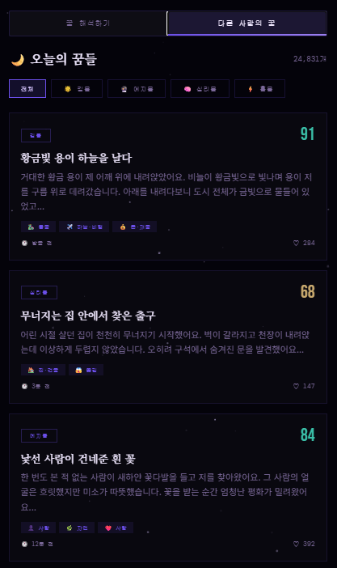
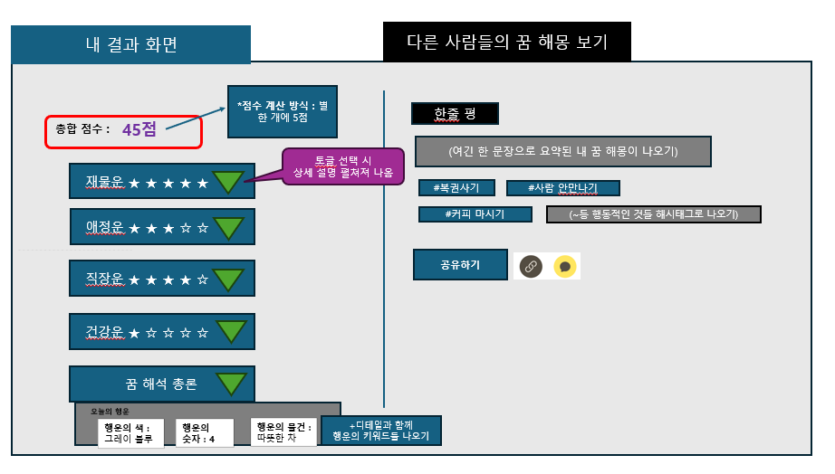
해몽 결과 창
예시 화면
명칭 :
레이도감(?)
레이 해석소(?)
해당 화면 내용
다른 사람이 적었던 해몽 제목/내용/점수

